Slide 1


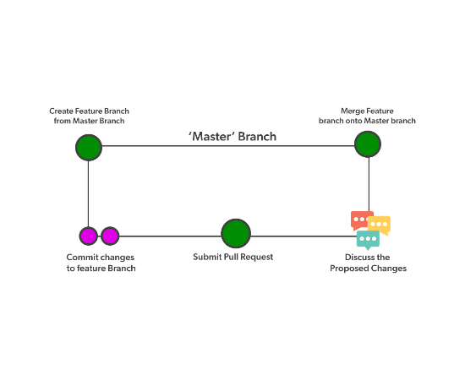
Partie 1 : Git & GitHub (Introduction)
•
Gestion du code source Suivi précis des modifications.
•
Travail collaboratif Coordination entre développeurs.
•
Standard industriel Outil incontournable.
Notes:
Dans les projets informatiques modernes, la gestion du code est essentielle. Git et GitHub sont aujourd’hui des standards industriels qui permettent de suivre les modifications et de travailler efficacement en équipe. Cette partie présente leur rôle et leur complémentarité.

Slide 2
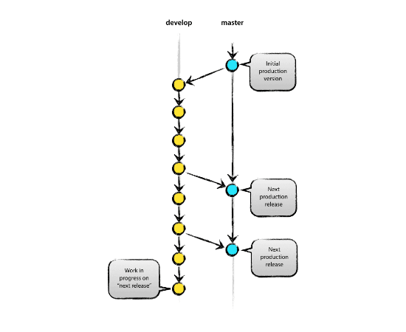
Git : Le moteur local
•
Système de versioning Décentralisé et rapide.
•
Historique complet Retour en arrière possible (v1 → v2).
•
Travail local Indépendant de la connexion internet.
Notes:
Git est un système de gestion de versions distribué qui fonctionne localement sur la machine du développeur. Il permet de conserver l’historique complet du code et de revenir à une version précédente en cas d’erreur. (comme l’avait dit l’ingénieur Marex lors de la reunion ) Son fonctionnement local garantit une grande autonomie.

Slide 3
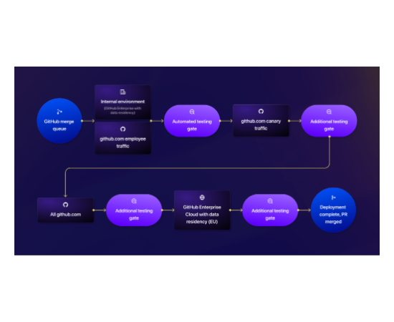
GitHub : Le hub collaboratif
•
Plateforme Cloud Hébergement centralisé des dépôts.
•
Partage de projets Visibilité et Open Source.
•
Outils d'équipe Code review et gestion de projet.
Notes:
GitHub est une plateforme cloud qui héberge des dépôts Git. Elle facilite le partage du code, la collaboration et la gestion de projets. C’est également un outil central pour le développement open source.

Slide 4
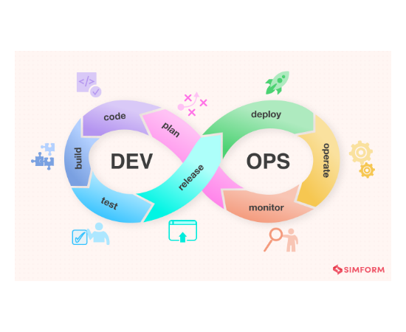
Pourquoi ces outils ?
•
Versioning robuste Évite la perte de code.
•
Sécurité & Backup Copies multiples du projet.
•
Organisation Cycle clair : Dev → Test → Version.
Notes:
Ces outils, Git et GitHub assurent un versioning robuste et évitent la perte de code. Ils offrent une sécurité grâce aux sauvegardes multiples et améliorent l’organisation du cycle de développement. Leur usage est devenu incontournable dans les projets modernes.

Slide 5
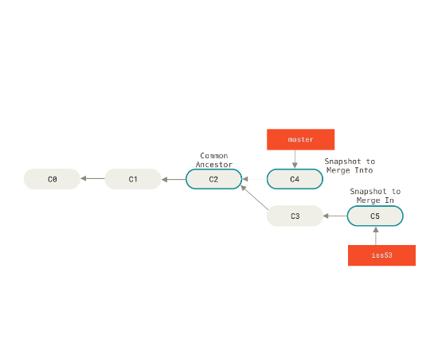
Mécanismes de collaboration
•
Branches Développement parallèle isolé.
•
Pull Requests (PR) Proposition et validation de changements.
•
Fusion (Merge) Intégration du code validé.
Notes:
Comme pour notre projet qui a 6 branches,
Ces branches permettent de développer des fonctionnalités en parallèle sans perturber le projet principal. ( donc chacun peut travailler de son coté sans avoir à deranger le projet principal, comme l’avait dit l’ingénieur qui allait à la fin verifier nos branches et choisir le bon fichier à ajouter dans la branche principale qui est le projet en soit )
Les pull requests servent à proposer et valider les modifications. La fusion garantit une intégration contrôlée du code.

Slide 6
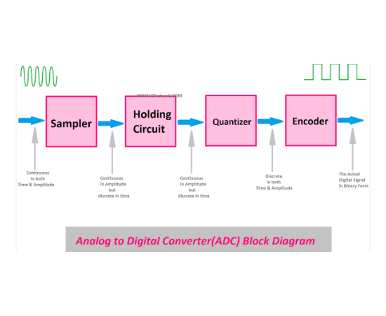
Partie 2 : Circuits Électroniques
•
Deux mondes distincts Analogique vs Numérique.
•
Traitement du signal Approches physiques différentes.
•
Complémentarité Coexistence dans les systèmes modernes.
Notes:
Les systèmes électroniques reposent sur deux types de circuits : analogiques et numériques. Ils se distinguent par la nature du signal qu’ils traitent. Analogique et numérique comme on l’avait vu lors de la réunion
Dans les systèmes modernes, ces deux approches coexistent.

Slide 7
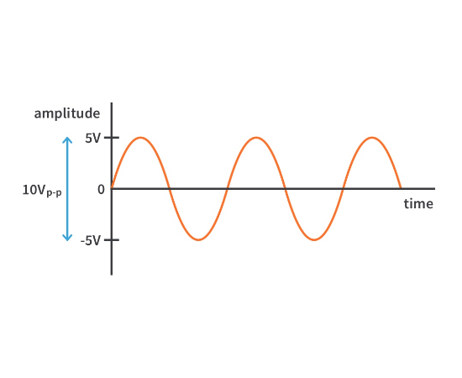
Circuit Analogique
•
Signal Continu Variation fluide dans le temps.
•
Fidélité physique Représente directement la grandeur mesurée.
•
Sensibilité Vulnérable au bruit et parasites.
Notes:
Un circuit analogique traite des signaux continus qui varient de manière fluide. Il représente fidèlement les grandeurs physiques réelles. En revanche, il est sensible au bruit et aux perturbations.

Slide 8
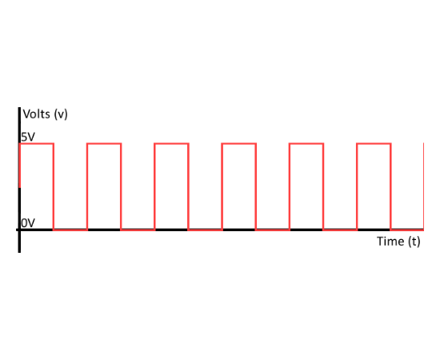
Circuit Numérique
•
Signal Discret Valeurs quantifiées (0 ou 1).
•
Logique Binaire Base de l'informatique moderne.
•
Robustesse Facile à stocker et reproduire sans erreur.
Notes:
Les circuits numériques utilisent des signaux discrets, généralement codés en 0 et 1. Ils sont à la base de l’informatique moderne. Leur principal avantage est leur robustesse face au bruit.

Slide 9
Comparaison Technique
Critère | Analogique | Numérique
Nature du signal | Continu (Infini de valeurs) | Discret (0 et 1)
Bruit | Très sensible (Dégradation) | Robuste (Correction d'erreur)
Précision | Limitée par les composants | Dépend du nombre de bits
Stockage | Difficile | Facile et compact
Notes:
La différence clé réside dans la nature du signal : continu pour l’analogique, discret pour le numérique. Les circuits numériques offrent une meilleure fiabilité, tandis que les analogiques sont plus proches du monde réel. Le choix dépend de l’application visée.

Slide 10
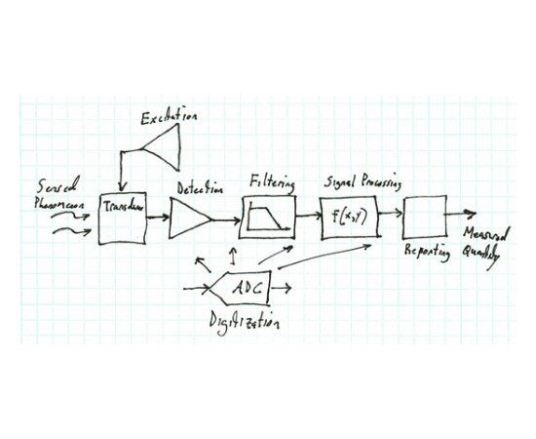
Domaines d'Application
•
Analogique Audio, Capteurs (température, pression).
•
Numérique Ordinateurs, Smartphones, Systèmes embarqués.
•
Systèmes Mixtes Conversion CAN/CNA indispensable.
Notes:
Les circuits analogiques sont utilisés pour l’audio et les capteurs physiques. Les circuits numériques dominent dans les ordinateurs et systèmes embarqués. Les systèmes modernes sont souvent mixtes, utilisant des convertisseurs CAN et CNA.

Slide 11

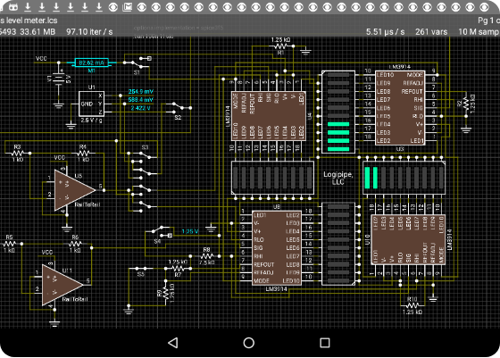
Partie 3 : Nouveaux Outils
•
Simulation avancée Valider avant de construire.
•
Intelligence Artificielle Assistance à la conception.
•
Synergie L'ingénieur augmenté par ses outils.
Notes:
L’ingénierie moderne s’appuie sur des outils avancés pour concevoir et valider les systèmes. La simulation et l’intelligence artificielle jouent un rôle clé.
Notamment la simulation pour valider le circuit avant de le construire et l’IA comme assistant à la conception
Ces outils augmentent les capacités de l’ingénieur quand ils sont bien utilisés

Slide 12

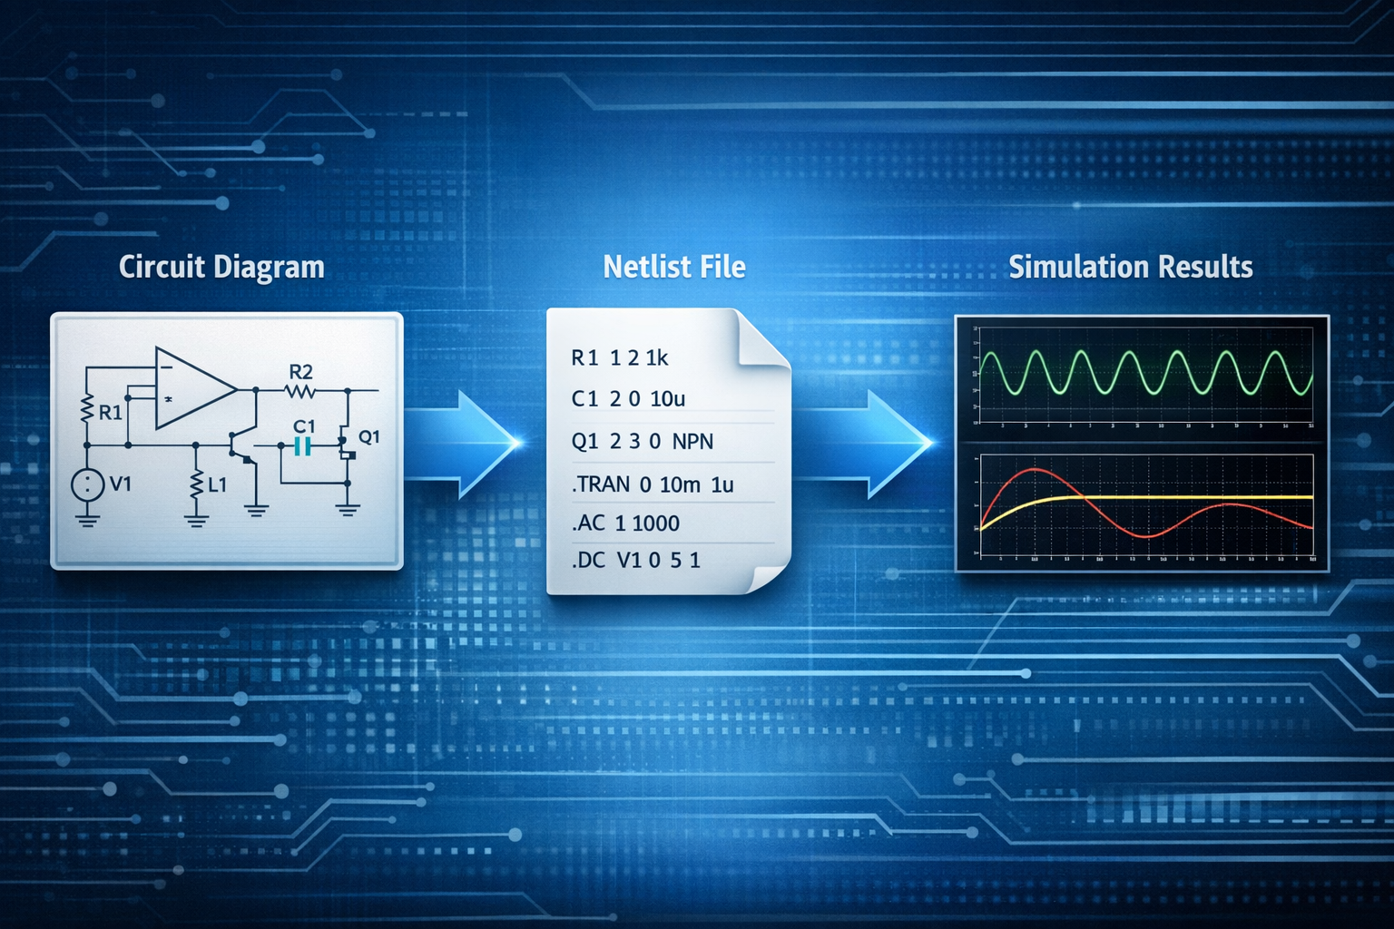
SPICE : Simulation de Circuits
•
Simulation standard Simulation Program with Integrated Circuit Emphasis.
•
Analyse prédictive Comportement électrique théorique.
•
Flux de travail Schéma → Netlist → Simulation.
Notes:
SPICE est un outil standard de simulation de circuits électroniques. Il permet d’analyser le comportement théorique d’un circuit avant sa fabrication. Le flux typique va du schéma à la simulation via une netlist.

Slide 13
Pourquoi simuler ?
•
Gain de temps Itérations rapides sans soudure.
•
Réduction des coûts Moins de prototypes physiques ratés.
•
Débogage Accès à des mesures impossibles en réel.
Notes:
La simulation permet de gagner du temps en évitant des prototypes physiques inutiles. Elle réduit les coûts et facilite le débogage. Elle donne accès à des mesures difficiles à obtenir en conditions réelles

Slide 14
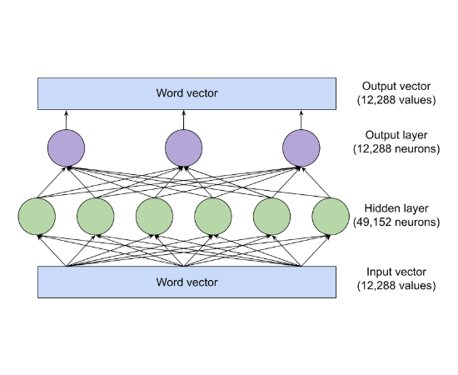
LLM : L'IA Générative
•
Compréhension du langage Traitement de texte technique complexe.
•
Synthèse de connaissances Accès rapide aux datasheets.
•
Modèles massifs Entraînés sur des milliards de paramètres.
Notes:
Les LLM sont des modèles d’intelligence artificielle spécialisés dans le traitement du langage. Ils peuvent comprendre et synthétiser des informations techniques complexes. Leur entraînement repose sur de très grandes quantités de données.

Slide 15

L'IA au service de l'Ingénieur
•
Aide à la documentation Génération et résumé de rapports.
•
Assistant de conception Suggestion de composants ou de code.
•
Explication de code Décryptage de scripts SPICE ou Python.
Notes:
Les LLM assistent l’ingénieur dans la documentation et l’analyse technique. Ils peuvent aider à la conception et à l’explication de code ou de scripts SPICE. L’IA devient ainsi un outil d’aide, et non un substitut à l’ingénieur.

Slide 16






Image Sources
•
https://media.geeksforgeeks.org/wp-content/uploads/20220214111138/GitHubFlow.jpg
Source: www.geeksforgeeks.org
•
https://nvie.com/img/main-branches@2x.png
Source: nvie.com
•
https://github.blog/wp-content/uploads/2024/09/image2_d60746.png?w=1024&resize=1024%2C529
Source: github.blog
•
https://www.simform.com/wp-content/uploads/2022/01/what-is-devops-lifecycle.png
Source: www.simform.com
•
https://git-scm.com/book/en/v2/images/basic-merging-1.png
Source: git-scm.com
•
https://blogger.googleusercontent.com/img/a/AVvXsEh5_TXQOzr0YhTpG6E4HuLndqZsw7LCSutxqBqbfczMitUQzfUGBPu2PqBms2rmQN824qSrS9wD1IofUkjOGC7NjlzTNn6D-QKcMfyK0XCXO58i5zCKJRXfHLzCu43QmC35jA7LJ8hFITfUKOIUa2EPm1lLtX240LS5I8dn7eIapDSAOCUqZgi2VxYI=w1200-h630-p-k-no-nu
Source: www.etechnog.com

Slide 17





Image Sources
•
https://dwma4bz18k1bd.cloudfront.net/tutorials/10V-Sine-Wave-Amplitude.png
Source: www.circuitbread.com
•
https://cdn.sparkfun.com/assets/c/8/5/b/e/51c495ebce395f1b5a000000.png
Source: learn.sparkfun.com
•
http://www.edscave.com/images/sigchain.jpg
Source: www.edscave.com
•
https://substackcdn.com/image/fetch/f_auto,q_auto:good,fl_progressive:steep/https%3A%2F%2Fsubstack-post-media.s3.amazonaws.com%2Fpublic%2Fimages%2Fc3e159bd-1228-4205-b1eb-5898ab9172d3_1600x856.png
Source: www.understandingai.org
•
https://static.vecteezy.com/system/resources/previews/060/657/280/non_2x/ai-assisted-industrial-work-planning-with-engineers-collaborating-in-a-smart-factory-meeting-for-project-optimization-and-safety-strategy-cartoon-isometric-vector.jpg
Source: www.vecteezy.com

